Slide 1
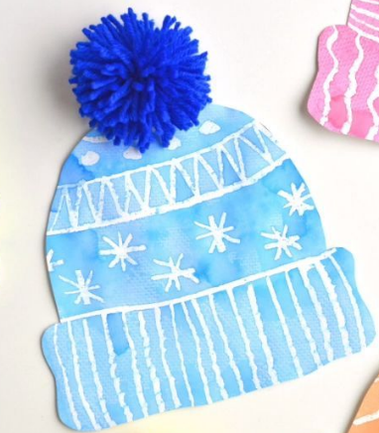
Муниципальное бюджетное учреждение дополнительного образования
«Центр внешкольной работы»
Задание «Волшебная зимняя шапочка»
Для учащихся по
дополнительной общеразвивающей программе «Растём, развиваемся, учимся»
Модуль «Умелые ручки»
Возраст 4-4,5 года
Педагог дополнительного образования
Гура Ольга Анатольевна
г. Петропавловск-Камчатский
2026 г.

Slide 2
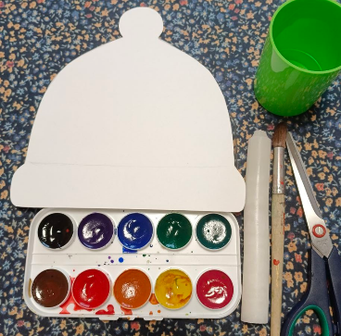
Здравствуйте, уважаемые родители и дети!
Сегодня сделаем поделку «Волшебная зимняя шапочка».
И ребенок побывает в роли маленького волшебника!
Необходимо приготовить:
шаблон шапочки (нарисовать на листе плотной бумаги, формат А5-А4);
белая восковая свеча (или белый восковой мелок, свеча «таблетка»);
акварельные краски, широкая кисть, баночка с водой;
салфетка, клей-карандаш;
пушистый помпон (или шарик из ваты, или кружок из фетра).

Slide 3
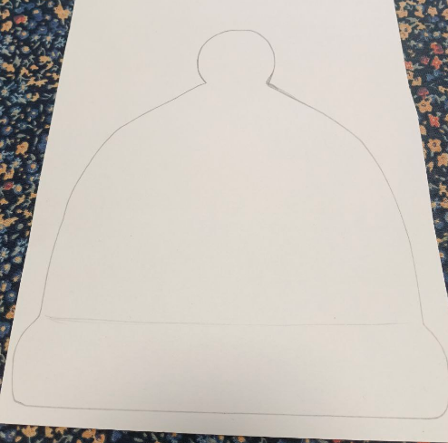
Шаблон шапочки
Предварительно нарисуйте контур шапочки простым карандашом на белом листе плотной бумаги.

Slide 4
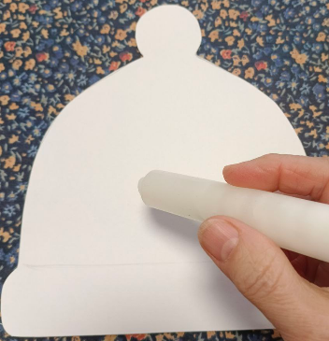
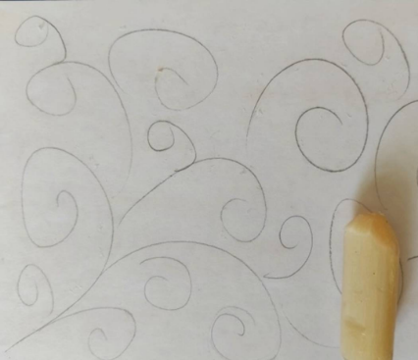
Знакомство с Волшебным Невидимкой
Прочитайте вслух ребенку:
— Здравствуй, юный художник! У меня в руках Волшебный Невидимка (покажите белую свечу).
Он оставляет секретные следы, которые не видно!
— Давай потренируемся: возьми свечку, как карандаш, СИЛЬНО нажми на бумагу (можно на обратной стороне шаблона) и нарисуй узоры.
— Видишь? След есть, но его почти не заметно. Такой же секретный узор мы спрячем на нашей шапочке!

Slide 5
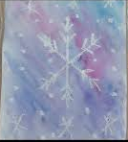
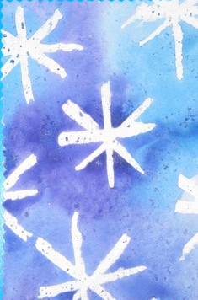
Рисуем узор на шапочке
— А теперь самое интересное! Возьми шаблон шапочки и нашего Волшебного Невидимку.
— Нарисуй на шапочке любой секретный узор! Сильно нажимай. Можно рисовать снежинки, полоски, завитушки, шарики.
Советы родителям
Помогите ребёнку сделать нажим достаточно сильным.
Узор должен быть по всей площади шапочки, без больших пустых мест.
Можно поднести рисунок к свету под углом — должен быть виден блестящий след воска.

Slide 6
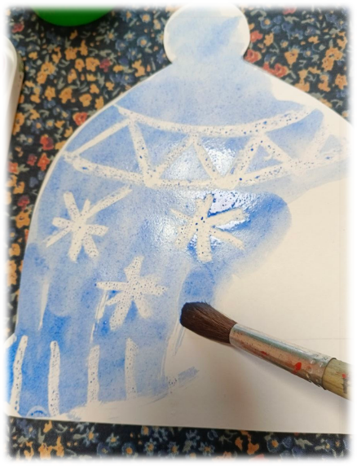
Волшебство начинается!
Закрашиваем акварелью
— Теперь мы позовем Зимнюю Фею Красок, чтобы она нашла наш секрет! (покажите акварельные краски)
Шаг 1: Хорошо смочи кисточку в воде.
Шаг 2: Выбери один зимний цвет краски (синий, голубой, фиолетовый, бирюзовый).
Шаг 3: Смело закрашивай всю шапочку сверху вниз одним цветом.
Не бойся заходить на контуры.

Slide 7
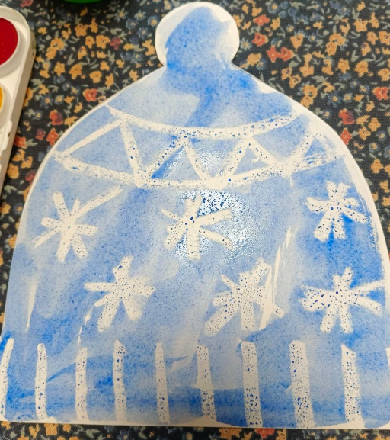
— Смотри!
Там, где ты рисовал свечой, краска скатывается, и твой секретный узор ПРОЯВЛЯЕТСЯ!
Случилось волшебство!

Slide 8
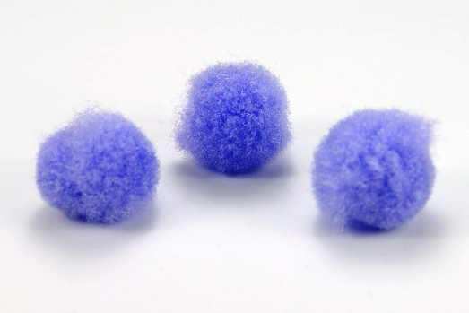
Дарим шапочке пушистого друга
— Нашей шапочке не хватает последнего штриха — веселого ПОМПОНА!
— Намажь макушку шапочки клеем-карандашом и приклей в этом месте помпон (или шарик из ваты, или кружок из фетра
— Молодец! Волшебная шапочка готова!

Slide 9
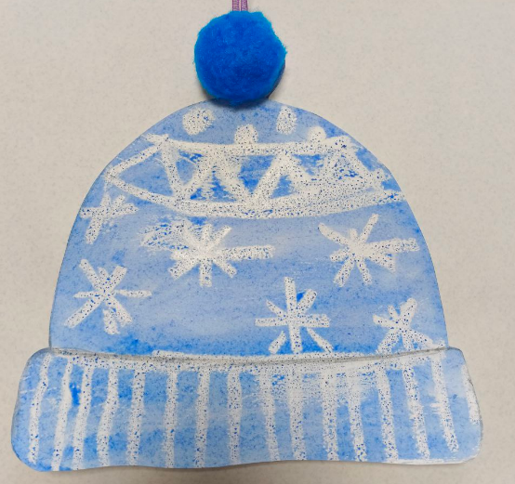
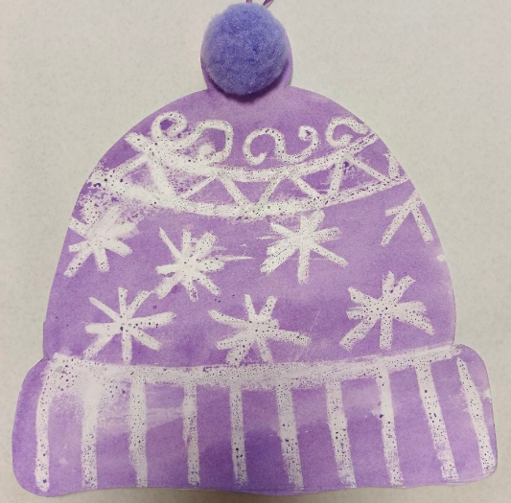
Наша волшебная шапочка готова!

